Slide 1
第7章 构件图及其应用
《Rational Rose 2003基础教程》
配套电子教案

Slide 2
内 容
基本概念
构件图操作
构件规范
构件包规范

Slide 3
1 基本概念
构件图提供当前模型的物理视图，对系统的静态实现视图建模。构件图显示一个系统物理设计时，构件所映射的类和对象的配置。
一个构件图可以表示一个系统全部或者部分的构件体系。从组织内容看，构件图显示软件构件的组织以及构件之间的依赖关系，包括源代码构件、二进制代码构件以及可执行构件。
构件图主要包含以下几种内容：构件、接口、依赖关系以及构件包。

Slide 4
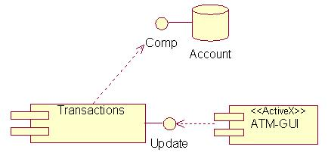
1 基本概念
构件图举例

Slide 5
1 基本概念
1.1 构件和接口
  构件是系统中遵从一组接口并提供其实现的物理的、可替换的部分，是定义了良好接口的软件模块，如源代码、二进制代码、可执行文件以及动态连接库等。
  构件的接口由该构件支持的一个或多个接口元素表示。
  在建模中，构件用于显示编译和运行时的依赖关系，以及接口和软件模块之间调用的依赖关系。
  一个系统可以包含多个不同类型的软件模块，每个软件模块都由模型中一个构件表示。

Slide 6
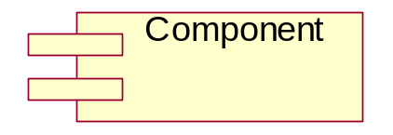

1 基本概念
1.1 构件和接口
  图形表示
    构件用左边带有两个标签的矩形图标表示
    接口用于描述构件所提供的服务的一组操作集合，指定了构件的外部可见操作。构件和接口之间的关系叫做实现关系。可以通过接口是访问一个构件。

Slide 7
1 基本概念
1.2 依赖关系
  依赖关系表示一个实体使用另一个实体提供的服务。
  在构件图中，常见的两种依赖关系：
    编译依赖
    调用依赖
  使用依赖关系的三种情况：
    客户类要访问一个在提供者类（接口）中定义的值（常量或变量）；
    客户类的操作激活提供者类（接口）的操作；
    客户类的操作具有返回到提供者类（接口）的实例或参量的特征标记。

Slide 8
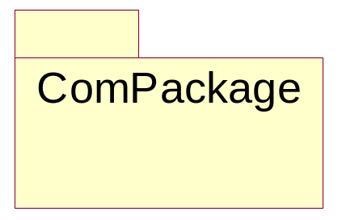
1 基本概念
1.3 构件包
  定义：
    包含一组逻辑相关的构件或者系统的主要构件，它所扮演的角色和作用类似于类图中的逻辑包。
  构件包的名称通常就是文件系统的路径名。
  图形表示

Slide 9
2 构件图操作
2.1 创建和显示构件图
  可以通过下面三种方式中的某一种来显示和创建构件图：
    单击Browse>Component Diagram；
    在工具文本框上双击构件图图标；
    在浏览器中，在构件图图标上双击。

Slide 10
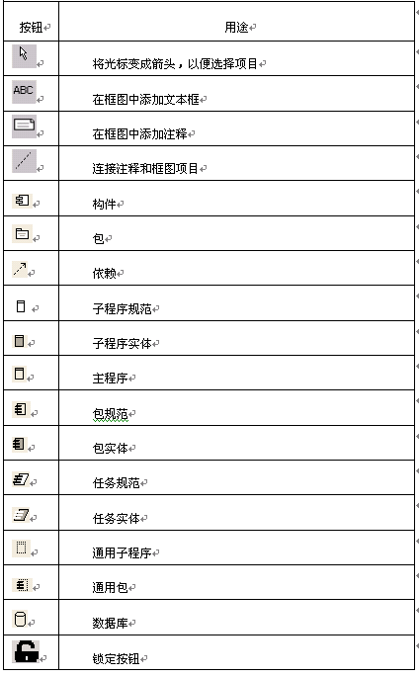
2 构件图操作
2.2 构件图工具箱
  18种常见工具
  可以定制

Slide 11
2 构件图操作
2.3 将构件映射到另一个包
  每个构件都对应地属于一个包。当用构件图工具箱中的创建工具创建了一个构件之后，新的构件将被映射到包含构件图的包。
  要将一个包（包A）中的构件重新映射到给另一个包（包B）：
    在被包（A）直接包含的图中选中要重新映射的构件图标；
    单击Edit>Relocate。

Slide 12
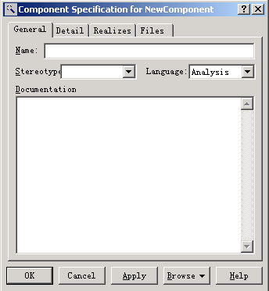
3 构件规范
3.1 General标签
  Name（名称）
  Stereotype（构造型）
  Language（语言）
  Documentation（说明）

Slide 13
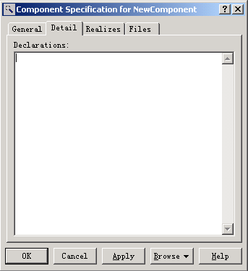
3 构件规范
3.2 Detail标签
  Declarations（声明）：声明文本框包含一个声明列表，如类名、变量以及其它一些语言专有特性（#includes或类似的结构）。

Slide 14
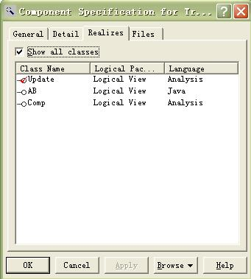
3 构件规范
3.3 Realizes标签
  Show all Classes：显示所有的类
  Classes Name：类名
  Logical Package Name：逻辑包名
  Language：语言

Slide 15
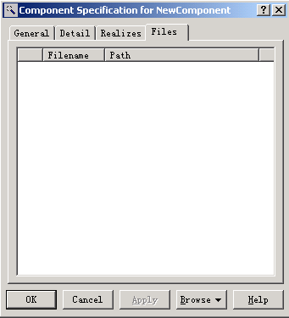
3 构件规范
3.4 Files标签
  通过单击快捷菜单中的“Insert File”，可以插入一个新的与构件相关的文件；或者，单击“Insert URL”，将一个新的URL与构件相连接。

Slide 16
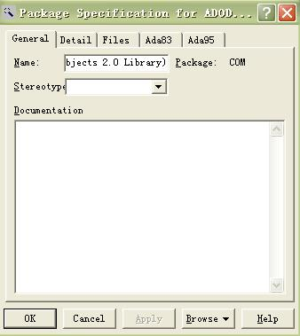
4 构件包规范
4.1 General标签
  Name字段：
  Stereotype字段 ：

Slide 17
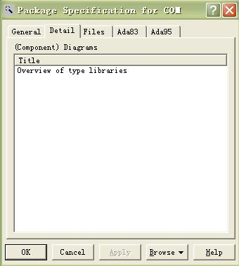
4 构件包规范
4.2 Detail标签
  Detail标签显示构件图文本框，该文本框列出了包中所含的构件图。

Slide 18
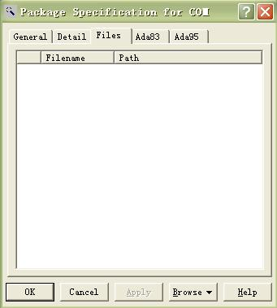
4 构件包规范
4.3 Files标签
  Files标签在操纵补充文档的链接时十分有用。补充文档用于说明构件包，其中Filename列显示文件名，Path列显示文件所在的路径。

Slide 19
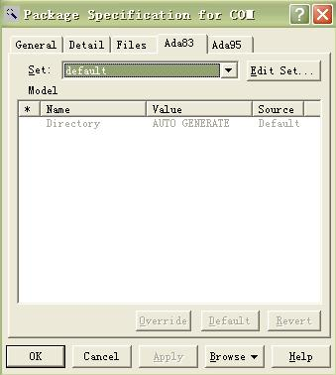
4 构件包规范
4.4 Ada83标签和Ada95标签
  Set字段：属性设置
  “Edit Set...”按钮：点击该按钮，将弹出一个相应的属性设置窗口

